Slide 1
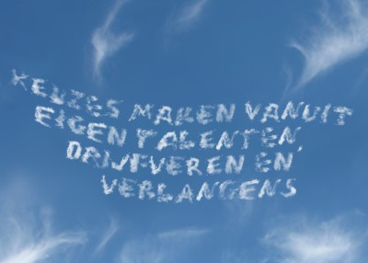
INFORMATIEAVOND
PROFIELKEUZE
WELKOM
Notes:
Welkom allemaal. Mijn naam is Barbara Oostlander-Blokzijl en ik ben decaan voor de Havo op Lariks. Ik richt mij in deze presentatie vooral op de leerlingen, omdat zij de keuze moeten maken, maar ik onderschat de belangrijke rol die u daarin als ouder/verzorger heeft zeker niet.

Slide 2
Wie spreken er vanavond?
Introductie en informatie over profielkeuze:
mevr. Oostlander-Blokzijl, decaan havo
Informatie wiskunde:
Dhr. De Jager, docent wiskunde
Verder aanwezig:
Dhr. Lutke, teamleider havo bovenbouw
Mevr. Ten Boer, leerlingcoördinator TL Salland
Mevr. Mehlkopf, decaan Volta

Slide 3
PROFIELKEUZE BOVENBOUW HAVO
voor leerlingen van TL4 en H3
uit Assen (Salland) en Beilen
voor ouders, verzorgers
en verdere belangstellenden
Notes:
Voor een H3-leerling is de bovenbouw (de 2e fase) niet simpelweg een voortzetting van de 1e, 2e en 3e klas HAVO. De grootste veranderingen zijn dat je vanaf H4 gelijk al voor je examen werkt (schoolexamens) en dat het jaar wordt opgesplitst in vier gelijke perioden met aan het einde van iedere periode een toetsweek.
Met deze veranderingen hebben TL4-leerlingen al te maken gehad, maar ook jullie zullen moeten wennen in H4 omdat de hoeveelheid stof groter is en het tempo hoger ligt. Het is heel belangrijk om de discipline te hebben zelfstandig je leer- en maakwerk bij te houden en plannen is heel belangrijk.
Juist als je TL op je sloffen hebt gedaan, kan de overstap naar H4 enorm zijn – je moet nu opeens keihard werken.

Slide 4
H3 → H4 → H5 → HBO
H3 → (overgangsbewijs naar H4) → MBO
TL4 → MBO
TL4 → H4 → H5 → HBO
→ VWO5 → VWO6 → WO
Notes:
De meeste leerlingen die in de bovenbouw van de havo terecht komen zullen de bovenste route doorlopen maar je doel bereiken kan natuurlijk op vele manieren. TL4-leerlingen hier kiezen nu voor de laatste route.
Overigens is een overgangsbewijs naar H4 nodig om in te stromen in MBO niveau 3/4. Zonder dit overgangsbewijs stroom je in in niveau 1/2.
Enkele leerlingen zullen na het behalen van hun H-diploma VWO willen gaan doen om vervolgens naar de universiteit te kunnen gaan.

Slide 5
Profielkeuze en vakkenpakketkeuze voor TL-4 Naam: Klas:
Gemeenschappelijk deel |  Ne  En  LO  Ma 1
Profiel |  Economie |  Landbouw |  Zorg en Welzijn |  Techniek
Profieldeel |  ec Kies 1 uit:  wi  Du |  wi Kies 1 uit:  bi  nask 1 |  bi Kies 1 uit:  wi  gs  ak |  wi  nask 1
Vrij deel | Kies 2 uit:  Du  gs  ak  wi  nask 1  nask 2  bi  bv (=handv.) | Kies 2 uit:  Du  gs  ak  ec  nask 1  nask 2  bi  bv (=handv.) | Kies 2 uit:  Du  gs  ak  wi  nask 1  nask 2  ec  bv (=handv) | Kies 2 uit:  Du  gs  ak  ec  nask 2  bi  bv (=handv.)
Diensten en Producten |  |  |  | 
Notes:
De profielkeuze van TL4-leerlingen voor Havo 4/5 ligt voor een groot gedeelte vast vanwege de vakken die jullie op TL hebben gekozen (hier kom ik later op terug).
In Beilen wordt in plaats van BV het vak LO2 aangeboden.

Slide 6
Wie ben ik?
Wat kan ik?
Wat vind ik leuk?
Wat vind ik belangrijk?
Wat wil ik?
KAN IK OOK WAT IK WIL ???
Notes:
Eigenlijk zou je nu al moeten weten wat je later gaat studeren om een goede profielkeuze te kunnen maken. Jullie kiezen immers niet zomaar wat vakken om examen in te doen, jullie kiezen met een bepaald DOEL: wat wil ik er later mee?
TL-leerlingen hebben dit eigenlijk al gedaan.
Hoe dan ook zul je antwoord moeten vinden op de vragen wie ben ik, wat kan ik, wat vind ik leuk, wat vind ik belangrijk, wat wil ik maar ook KAN IK OOK WAT IK WIL ???
LOB is er om jullie daarbij te helpen.

Slide 7
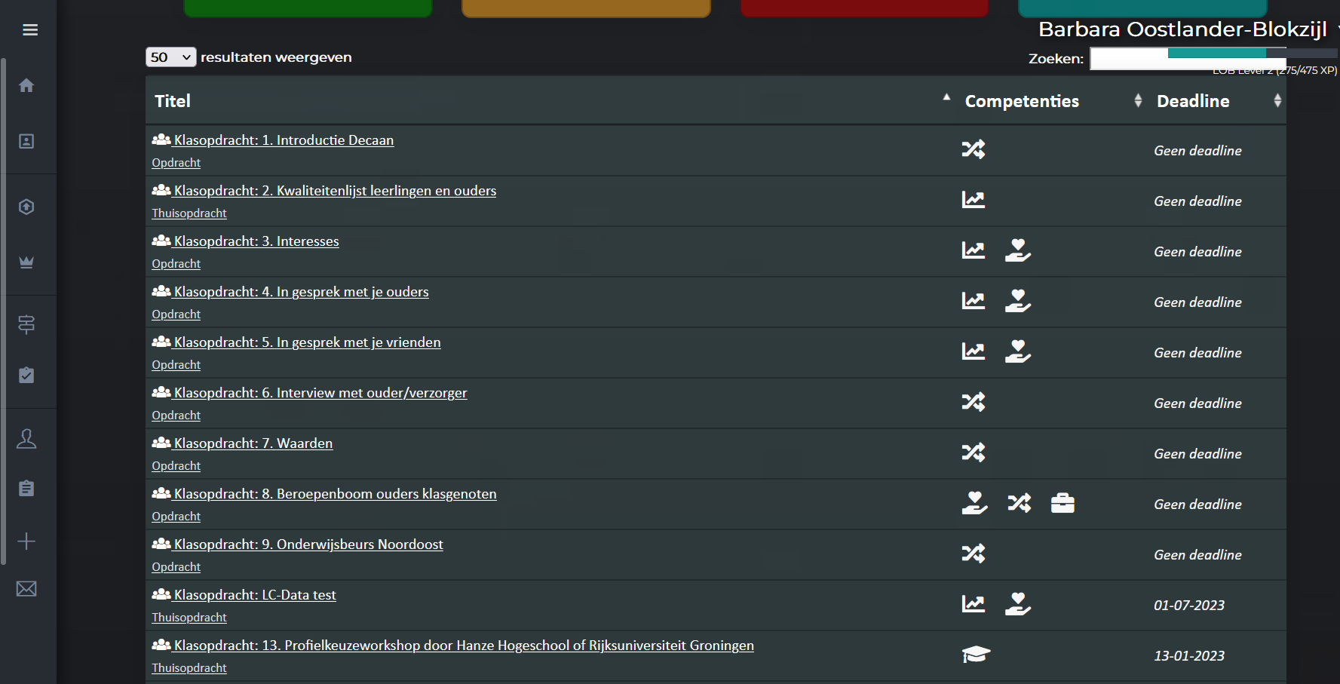
Droomloopbaan
Notes:
Op Havo (Volta, Beilen) maken jullie (net als onze H3-leerlingen in Assen) gebruik van Droomloopbaan waarin allerlei opdrachten staan die een bijdrage kunnen leveren aan het maken van een goede keuze. Er wordt ook een PakketkeuzeTest gemaakt.

Slide 8
LOOPBAANDOSSIER TL
Profielwerkstuk
Beroepsoriënterende stage
Digitaal loopbaandossier
Talentenmap
Betrokkenen: decaan, mentor, profielwerkstukbegeleider en leerlingcoördinator
Notes:
Op TL (Beilen en Salland) zijn jullie bezig met een loopbaandossier dat uit 3 (Beilen) of 4 (Salland) verschillende onderdelen bestaat (Beilen heeft nog geen talentenmap) en werken jullie aan allerlei lob-opdrachten.
Jullie hebben jullie georiënteerd op een DOMEIN (MBO) en je eigen mogelijkheden daarin. Dat je nu kiest voor HAVO betekent niet dat je deze oriëntatie voor niets hebt gedaan….

Slide 9
sectoren
HBO | passend profiel | belangrijke vakken
Aarde & Milieu (Natuur) | NG, NT | ak, sk, bi
Economie & Bedrijf | EM | wi-a, ec, be (evt. talen)
Exact & Informatica | NT | wi-a of wi-b, na
Gedrag & Maatschappij | CM | gs, ak, fi, kunst, wi-a
Gezondheid | NG (ook NT, EM, CM) | bi, sk
Kunst & Cultuur | CM | kunst, talen
Onderwijs & Opvoeding | PABO: alle profielen VO: afhankelijk van het te geven vak | gs, ak, bèta-vak
Recht & Bestuur | CM, EM | talen, ec
Taal & Communicatie | CM | talen (communicatie: wi-a)
Techniek | NT (NG) | wi-b, na
Notes:
HBO-opleidingen die bij elkaar passen zijn ook in (vergelijkbare) SECTOREN geplaatst. Gelukkig maar, want het aanbod is enorm en dit maakt het kiezen iets makkelijker. Het aardige is nu dat de profielen en de sectoren iets met elkaar te maken hebben. Als je weet in welke sector je wilt gaan werken, dan past daar vrijwel altijd een profiel bij!
Je hoeft nu nog niet precies te weten welke opleiding je gaat doen.

Slide 10
4 profielen
natuur en techniek NT
natuur en gezondheid NG
economie en maatschappij EM
cultuur en maatschappij CM
Notes:
En nu dan de profielen. Er zijn 4 profielen waaruit je kunt kiezen.

Slide 11
NATUUR en techniek
cijfers, machines, elektronica, chemie,
regeltechniek, voertuigen, computers,
landbouw, onderzoeken, laboratorium,
milieubescherming, adviseren
Notes:
NT is vooral bedoeld voor opleidingen waarin de exacte vakken een belangrijke rol spelen.
De belangrijkste sectoren zijn Techniek en Exact & Informatica. Ook de sector Aarde & Milieu (Natuur) past nog aardig bij NT.

Slide 12
NATUUR en gezondheid
gezondheidszorg, ziekenzorg, milieuzorg,
bosbouw, plantenteelt, voeding,
natuurbeheer, dieren, laboratorium,
therapie, mensen
Notes:
NG doe je als je belangstelling hebt voor mensen, dieren en planten. NG is ook een goed profiel voor milieu-opleidingen. In het milieu komen mensen, dieren en planten tenslotte samen.
Houd wel in de gaten wanneer natuurkunde nodig is voor je vervolgopleiding. Als je aardrijkskunde in plaats van natuurkunde kiest, dan valt een aantal keuzemogelijkheden af.
Sectoren die erbij passen zijn Aarde & Milieu (Natuur) en Gezondheid. Techniek en Exact & Informatica passen nog aardig bij NG.

Slide 13
economie en MAATSCHAPPIJ
administratie, bestuur, geld, advies, handel
boekhouding, klantgericht handelen,
bankzaken, management, dienstverlening,
verzekeringen, hotel en bedrijf
Notes:
EM is heel geschikt voor opleidingen en beroepen in de sectoren Economie & Bedrijf, (Taal) & Communicatie en Recht & Bestuur.

Slide 14
cultuur en MAATSCHAPPIJ
hulpverlening, toneel, onderwijs, kunst,
vertalen, artistiek talent, creativiteit,
reclamefotografie, welzijn, opvoeding,
animatie, film
Notes:
CM is heel geschikt voor opleidingen en beroepen in de sectoren Gedrag & Maatschappij, Kunst & Cultuur, Onderwijs & Opvoeding en Taal & Communicatie.

Slide 15
EXAMENEISEN
Op het examen kun je NIET slagen met een eindcijfer (SE + CE samen) lager dan een 5 op de kernvakken NE, EN, WI
Slechts één 5 als eindcijfer op de vakken NE, EN, WI is toegestaan
Op het CE mag je gemiddeld NIET lager dan een 5,5 scoren
Notes:
Bij het maken van een keuze moet je ook nog rekening houden met de exameneisen. Hou daar rekening mee bij het kiezen van bijvoorbeeld WISKUNDE, maar natuurlijk ook bij het kiezen van andere vakken.
SE = schoolexamen
CE = centraal examen

Slide 16
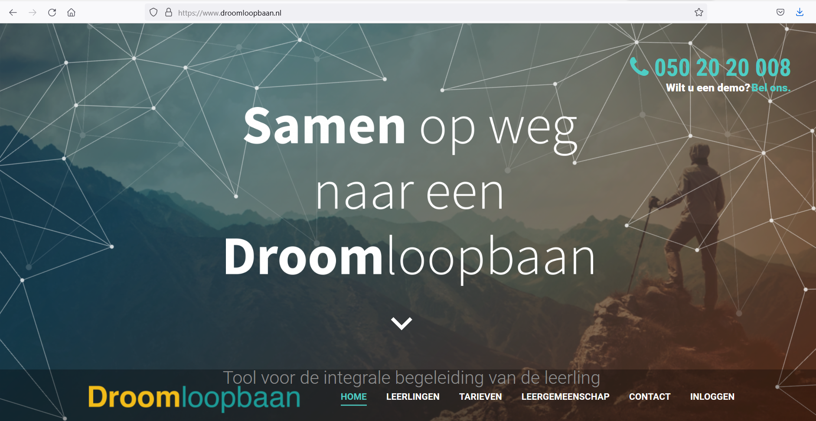
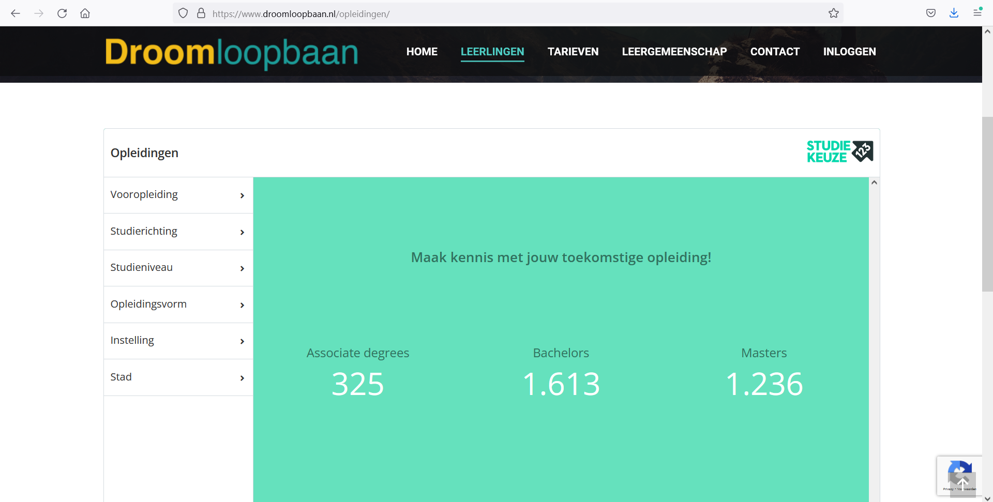
TOELATINGSEISEN
filters
Notes:
Verder kun je bij het maken van een keuze ook rekening houden met de toelatingseisen van een opleiding.
Op Droomloopban kun je alle eisen opzoeken: via Homepage naar Leerlingen/Opleidingen.
Je kunt via filters (vooropleiding, studierichting etc) steeds gerichter zoeken.

Slide 17
en dan nu de profielkeuze:
gemeenschappelijk deel ligt vast
(op havo geheel)
profieldeel: NT, NG, EM, CM
1. verplicht profieldeel
2. keuzeprofieldeel
3. profielwerkstuk
vrij deel: 1 vak kiezen
Notes:
De profielkeuze bestaat uit drie onderdelen:
gemeenschappelijke deel: voor iedereen verplicht
profieldeel: vakken kenmerkend voor het profiel
vrije deel: vak dat niet perse bij je profiel past
Profielwerkstuk is een verplicht onderdeel van het examen.

Slide 18
gemeenschappelijk deel
Nederlands
Engels
ckv (cultuur en kunstzinnige vorming)
gd (godsdienst onderwijs)
lo (lichamelijke opvoeding)
maatschappijleer
LOB
Notes:
CKV, GD en worden alleen in H4 gegeven, MA alleen in H5.
LOB is een verplicht ‘vak’ en wordt daarom ook op het rapport vermeld. Het moet “naar behoren” (= nb) zijn afgerond om examen te kunnen doen. De beoordeling van dat “nb” gebeurt door de mentor.
Internationalisering is tevens een verplicht onderdeel.

Slide 19
belangrijk te weten:
gemeenschappelijk deel havo bevat alleen Engels als mvt
als je na havo-5 wilt overstappen naar vwo-5 → Engels + 1 mvt (Frans/Duits)
daarnaast ook wiskunde nodig voor overstap van havo-5 naar vwo-5

Slide 20
NATUUR
NT & NG

Slide 21
verplichte profieldeelvakken
NATUUR en
TECHNIEK
wi-b
sk
na
NATUUR en
GEZONDHEID
wi-a of wi-b
sk
bi
Notes:
Uitleg over de verschillende soorten wiskunde is/wordt door de wiskundedocent gegeven.

Slide 22
profieldeelkeuzevak
NATUUR en
TECHNIEK
kies 1 uit:
wi-d
in
bi
NATUUR en
GEZONDHEID
kies 1 uit:
ak
na
Notes:
Informatica: programmeren, besturingssystemen en netwerken

Slide 23
MAATSCHAPPIJ
EM & CM

Slide 24
verplichte profieldeelvakken
ECONOMIE en
MAATSCHAPPIJ
kies 1 uit:
wi-a of wi-b
ec
gs
CULTUUR en
MAATSCHAPPIJ
kies 1 uit:
Fa of Du
gs

Slide 25
profieldeelkeuzevak(ken)
ECONOMIE en MAATSCHAPPIJ
kies 1 uit:
ak
be
CULTUUR en MAATSCHAPPIJ
kies 1 uit:
ak
ec
kies 1 uit:
fi
kbv
mu
Notes:
BE: Bedrijfseconomie (voorheen M&O); leerlingen krijgen binnen dit vak meer financieel bewustzijn en deze kennis combineren ze met de nieuwste bedrijfseconomische inzichten. Zo kunnen zij zowel de eigen financiële situatie als die van organisaties analyseren.
KBV: Kunstvak Beeldende Vormgeving: BV en Cultuurgs.
MU: Muziek: algemene muziekleer en gehoorvorming, muziekgeschiedenis en praktijk

Slide 26
vrij deel
1 keuze-examenvak

Slide 27
keuze-examenvak natuur en techniek
kies 1 vak uit:
Sp
Du
Fa
fi
bi
ec
be
wi-d
bsm
in
kbv
mu
Notes:
Sp: Spaans
fi: Filosofie: filosofische opvattingen van beroemde filosofen. Visies over alle mogelijke aspecten van het leven.
bsm: Beweging, Sport en Maatschappij: achtergronden van sport, hoe beweeg je, lesplan, organisatie sportdag, theorielessen

Slide 28
keuze-examenvak natuur en gezondheid
kies 1 vak uit:
Sp
Du
Fa
fi
ak
ec
be
wi-d
bsm
in
kbv
mu

Slide 29
keuze-examenvak economie en maatschappij
kies 1 vak uit:
Sp
Du
Fa
fi
ak
be
in
wi-d
bsm
kbv
mu

Slide 30
keuze-examenvak cultuur en maatschappij
kies 1 vak uit:
Sp
Du
Fa
fi
ak
ec
be
wi-a
bsm
kbv
mu

Slide 31
Let op:
wi-d kan alleen gekozen worden in combinatie met wi-b.
Kies je in het profielkeuzedeel voor een kbv of muziek, dan kun je in het vrije deel niet de ander erbij kiezen.

Slide 32
Ook belangrijk:
je keuzevakken in het profielkeuzedeel en vrije deel bieden geen 100% garantie
wensen moeten roostertechnisch realiseerbaar zijn
Notes:
Groepsgrootte speelt een rol

Slide 33
Aansluiting TL4 – havo
CM-profiel: Duits of Frans
EM-profiel: wiskunde
NG-profiel: wiskunde, biologie, scheikunde (nask2)
NT-profiel: wiskunde, natuurkunde (nask1), scheikunde (nask2)
Notes:
En dan kom ik nu terug op mijn eerdere opmerking dat jullie profielkeuze voor een groot gedeelte vastligt.
Hier zie je welke vakken je in elk geval gehad moet hebben om een bepaald profiel te kunnen kiezen. Als je binnen NG voor natuurkunde kiest moet je nask1 hebben gehad. Heb je dat niet gehad dan moet je aardrijkskunde kiezen.
Voor wiskunde wordt een toets aangeboden om na te gaan waar je staat.

Slide 34
Eisen TL4 instromers:
De leerling kiest een profiel dat overeenkomt met de vakken waarin examen is gedaan op TL
De leerling heeft examen gedaan in tenminste 7 vakken op TL-niveau
De leerling volgt alle LOB-activiteiten voor de overstap van TL4 naar havo
AANMELDEN UITERLIJK OP 1 februari

Slide 35
Het geheel vrije deel
Je kunt eventueel kiezen voor een extra vak
Veel discipline, doorzettingsvermogen en zelfstudie
Er zijn voorwaarden verbonden aan het kiezen van een extra vak: * toestemming nodig teamleider
* geen BSM
* roostertechnisch
* groepsgrootte
Geef dit zo snel mogelijk door aan jouw mentor
Notes:
Extra vak kiezen is mogelijk. Motivatie hierbij is erg belangrijk: Waarom wil je dit? Is het nodig voor de vervolgopleiding?
Grote discipline, doorzettingsvermogen en zelfstudie zijn essentieel. 360 slu extra!
SPROKKELVAK: het betekent dat dit extra vak niet structureel in het rooster kan passen.. het gebeurt dus vaak dat dit vak op hetzelfde uur wordt gegeven als een profielvak. Je moet dus kiezen welk vak je gaat volgen…
BSM is uitgesloten wegens het praktische karakter ervan. Eens gekozen, blijft gekozen.
Teamleider geeft toestemming. Advies aan TL-leerling is vaak: niet aan beginnen!

Slide 36
keuze vastleggen
Keuze doorgeven aan de decaan en/of leerlingcoördinator (TL4) of invoeren in Zermelo (H3)
Uiterlijk 1 februari 2023
Definitieve keuze: 1 april 2023 - wijzigingen na deze datum komen op een wachtlijst
Notes:
In APRIL (1 april) is de keuze definitief geworden. Wijzigingen na die datum komen op een wachtlijst.

Slide 37
vakkeninformatie halen:
- bij de VAKDOCENT in de vakles
- op de VAKKENMARKT van CSVVG op :
maandagavond 16 januari 19.00 - 21.00 uur
- tijdens de meeloopdag
- tijdens OPEN DAGEN
- op INTERNET
Notes:
Vakkenmarkt belangrijke bron van informatie. De docenten geven dan heel gedetailleerd aan wat hun vak in de bovenbouw inhoudt en wat er verandert. GA ER HEEN!!!

Slide 38
decanen
tlw-3,4 (Salland):
mevr. B.A.G. Barmentloo-de Boer
tlw-3,4 (Beilen):
mevr. M. Boven
havo en vwo (Beilen):
mevr. N. Mehlkopf
havo (Lariks):
mevr. B.M. Oostlander-Blokzijl
Notes:
Op Salland begeleidt mevr. ten Boer (leerlingcoördinator) de leerlingen die naar het Havo willen.

Slide 39
heb je nog vragen ?
kijk nog eens even op:
www.csvincentvangogh.nl
havo/vwo
Decanaat
En kom naar de vakkenmarkt volgende week maandag!

Slide 40
Informatie over wiskunde
Dhr. de Jager

